Slide 1
交互设计基础
课程要求和简介
林煜东
linyd@gcu.edu.cn

Slide 2
课程安排
理论课安排（24学时）
第1章 | 结论 | 2学时 | 第6章 | 人机交互界面表示模型与实现 | 4学时
第2章 | 感知和认知基础 | 2学时 | 第7章 | Web界面设计 | 2学时
第3章 | 交互设备 | 2学时 | 第8章 | 移动界面设计 | 2学时
第4章 | 交互技术 | 2学时 | 第9章 | 可用性与用户体验评价 | 2学时
第5章 | 界面设计 | 4学时 | 总复习 |  | 2学时
上机课安排（8学时）
根据给定主题（Web，手机，嵌入式等）进行交互设计 提交设计报告（模型和可用性分析），作品

Slide 3

授课方式（暂定）
7-9周
腾讯课堂，https://ke.qq.com/webcourse/index.html?cid=1785877&term_id=101886636&lite=1&from=800021724
线下答疑
9周以后
学校课堂授课

Slide 4
考勤方式
7-9周
腾讯课堂考勤表，成员列表
9周以后
固定座位+拍照

Slide 5
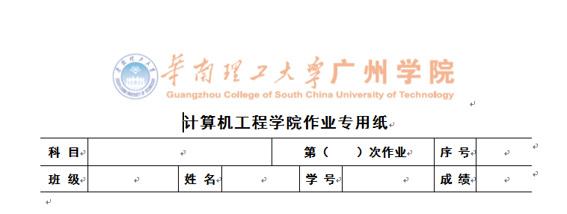
作业提交要求
采用带华广LOGO的作业纸电子模板填写
完成后提交给学委，学委在指定时间前打包发给我
注意：提交截止时间一般为下节课上课前一晚上
部分题目可手写后拍照贴到作业纸模板上

Slide 6

教材
书名：人机交互基础教程（第3版）
作者：孟祥旭，李学庆，杨承磊，王磊，王璐
出版社：清华大学出版社
第2版内容基本一样
暂无电子版提供

Slide 7

课程介绍
如何让你开发的网站或软件有更多人喜欢
采用什么输入输出方式
采用什么样式
采用什么交互逻辑
如何设计图标，功能，布局
……
让你学会如何伺候你的“上帝”

